Slide 1

Test Driven Development
Introduction

Slide 2
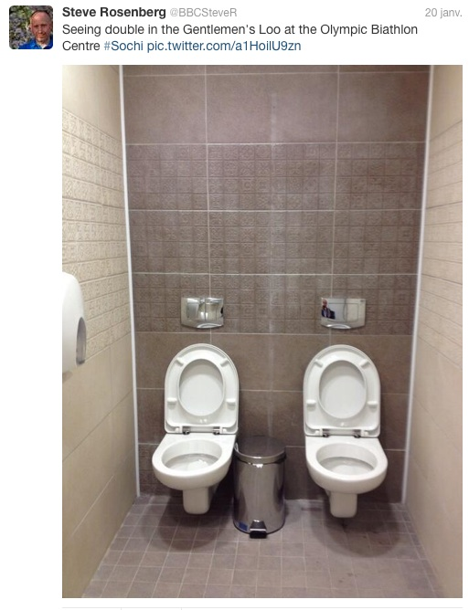


Slide 3
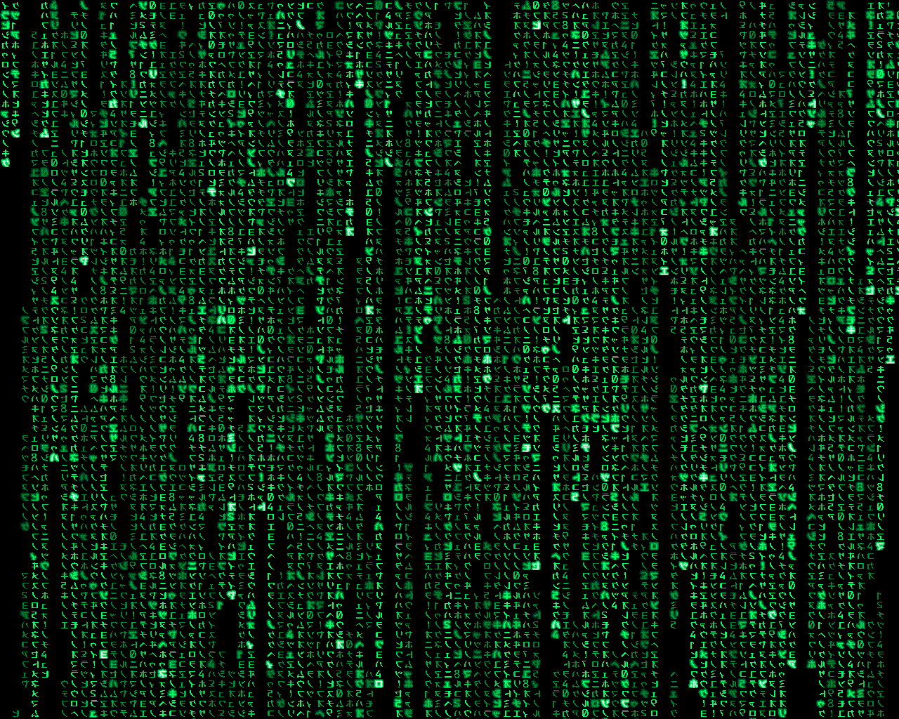
Coder c’est complexe

Slide 4


Slide 5
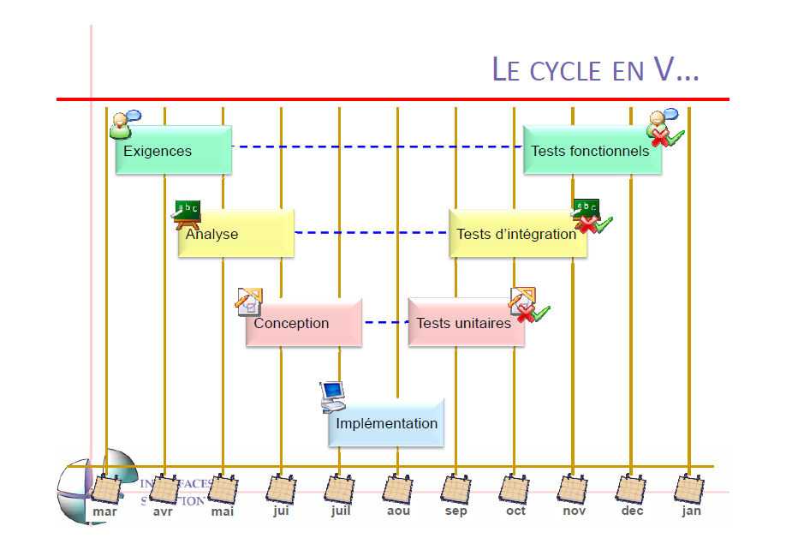

Slide 6
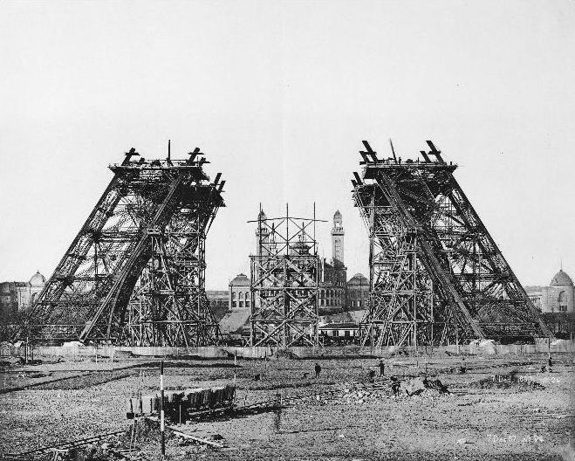
Des fois ca marche

Slide 7

Bien sûr si on a des spécifications précises

Slide 8

Un client qui sait ce qu’il veut

Slide 9

Des partenaires de confiance

Slide 10

Une équipe solide

Slide 11

Qu'on est prêt à travailler 24h

Slide 12

Sans stress

Slide 13

L’équipement nécessaire

Slide 14

Et qu’il fait mauvais dehors

Slide 15
Développement logiciel Agile
La tendance de ces dernières années est d’aller vers le développement Agile
Des cycles de développement courts
Un processus de développement itératif, à comparer au traitement séquentiel traditionnel
Les modifications sont intégrées aux structures logicielles avec un minimum de perturbations
L’objectif est de produire un logiciel qui
Fonctionne
Répond au cahier des charges
Est bien structuré
Est facile à modifier
Est extensible
A un minimum de bogue
Notes:
<*s*o*u*r*c*e*>*9*7*7*b*1*-*8*-*4*<*/*s*o*u*r*c*e*>

Slide 16
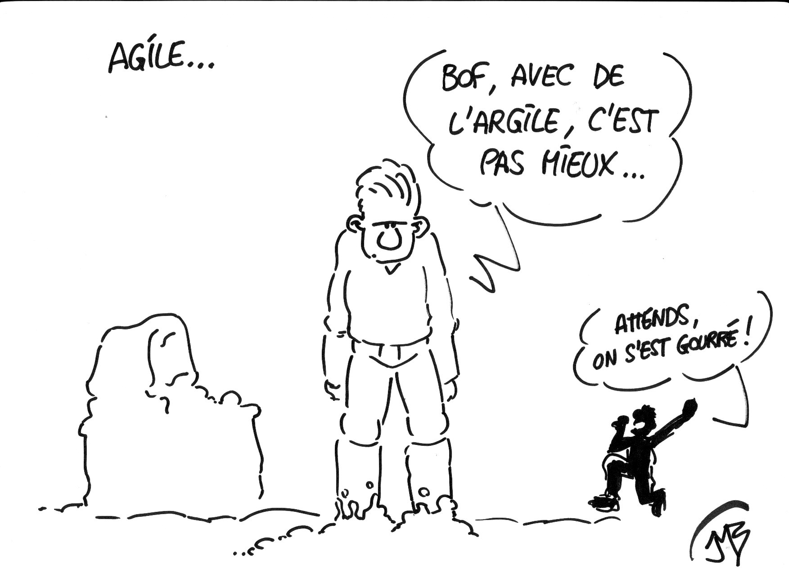

Slide 17
Développements pilotés par les tests
Les développements pilotés par les tests font partie du processus Agile (test-driven development, TDD)
Processus de développement incrémental
Notes:
<*s*o*u*r*c*e*>*9*7*7*b*1*-*8*-*5*<*/*s*o*u*r*c*e*>

Slide 18
C'est quoi TDD ?
"Test Driven Development"
= "Développement piloté par les tests"
➔ Ecrire le code de test
avant le code de production
Mais pas que …

Slide 19
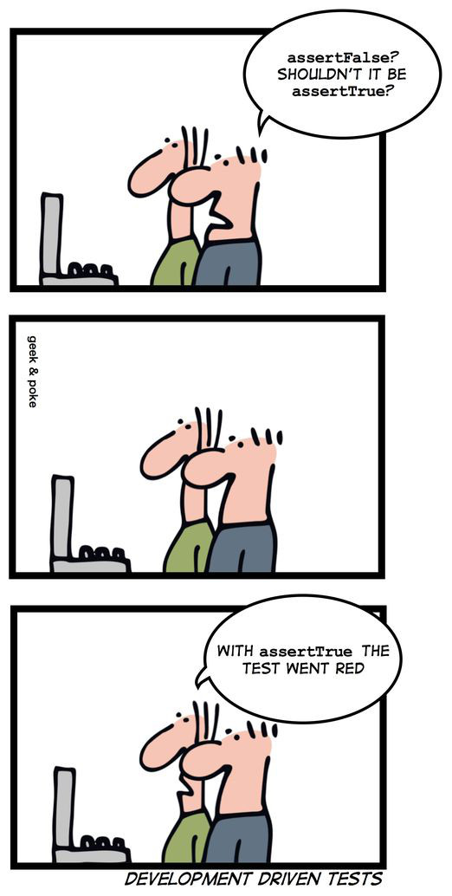

Slide 20
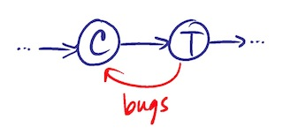

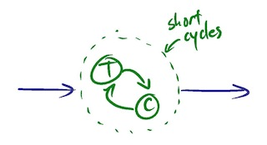
Pourquoi le TDD ?
Code puis tests

Slide 21
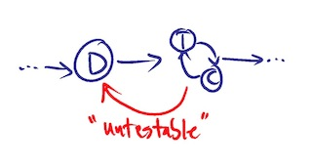
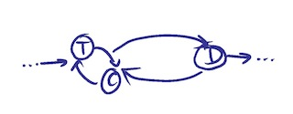
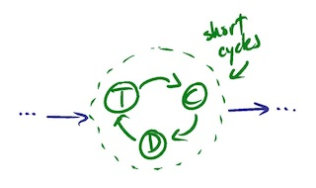
Pourquoi le TDD ?
Design puis Tests-Code

Slide 22
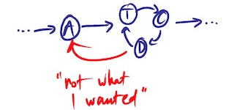
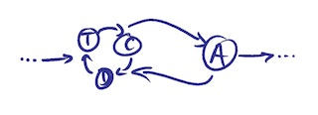
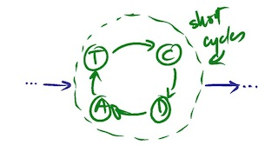
Pourquoi le TDD ?
Analyse puis Tests-Code-Design

Slide 23
Pourquoi le TDD ?
Aide à la conception
Se soucier d'abord de l'usage de notre classe
Nous allons passer du temps à utiliser notre classe : → priorité à l'architecture et à la conception → priorité aux nommages et signatures
Se soucier ensuite du résultat à produire
Ne pas se soucier de l'implémentation
➔ Approche "de l'extérieur vers l'intérieur"

Slide 24
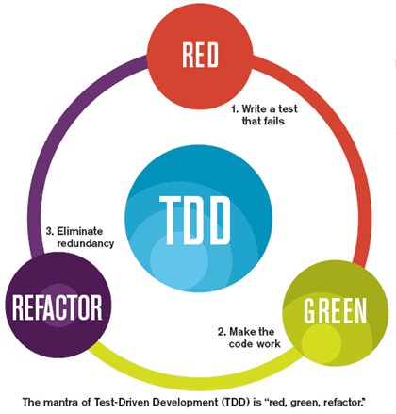
Le cycle RGR

Slide 25
Pourquoi le TDD?
Permettre des changements courageux → Refactorings → Développement itératif & incrémental → Agilité

Slide 26
Pourquoi le TDD?
Documentation du code → Aide à comprendre l'usage de la classe → Aide à comprendre ce que fait le code

Slide 27
Mise en pratique ?
Un bon outillage (dispo pour tous les langages)
Principes de conception :
Architecture évolutive ("architecture agile")
Patrons de conceptions
Code testable
1 classe = 1 rôle ("SRP")
Injection de dépendance
…
Utilisation de mocks ou stubs

Slide 28
Agile Acceptance Test-Driven Development
<=>
Requirements As Executable Tests

Slide 29


Slide 30


Slide 31
Mise en pratique ?
Erreurs / Pièges :
Ne pas suivre le cycle
Tests trop gros, trop complexes, inutiles, sous forme de scénarios, trop longs à exécuter
Code non lisible (test et prod)
Démarche non collective de l'équipe
Mauvais entretien collectif des tests
Manque de vision globale de l’architecture

Slide 32
Y’a quoi comme test ?
Tests fonctionnels
Tests d’intégrations
Tests unitaires

Slide 33
Test fonctionnel et de validation
Le test de validation permet de vérifier si toutes les exigences client décrites dans le document de spécification d'un logiciel, écrit à partir de la spécification des besoins, sont respectées (Wikipedia).
Les tests fonctionnels vérifient que les différents modules ou composants implémentent correctement les exigences client. Ces tests peuvent être de type valide, invalide, inopportuns, etc.

Slide 34
Les différents tests fonctionnels
Les tests solutions vérifient les exigences client d'un point de vue cas d'utilisation
Les tests de performance
Les tests de robustesse
Les tests de sécurité, d’attaque
Les tests de haute disponibilité et de scalabilité
Les tests de non régressions
…

Slide 35
Test d’intégration
Un test d'intégration est un test qui se déroule dans une phase d'un projet informatique suivant les tests unitaires. Il consiste, une fois que les développeurs ont chacun validé leurs développements ou leurs correctifs, à regrouper leurs modifications ensemble dans le cadre d'une livraison (Wikipedia).
Un test d’intégration dépends des couches sous jacentes
L’intégration continue est la fusion des tests unitaires et des tests d’intégration
Contient des tests de sécurité, de non régression et de montée en charge

Slide 36
Test Unitaire
Un test unitaire est une procédure permettant de vérifier le bon fonctionnement d'une partie précise d'un logiciel ou d'une portion d'un programme. On écrit un test pour confronter une réalisation à sa spécification (Wikipedia)
En programmation orientée objet l’unité est la classe
Servent aux autres tests

Slide 37
C’est quoi un bon test ?
Complet
Répétable
Automatique
Clair
En plus un test unitaire est
Petit
Isolé

Slide 38
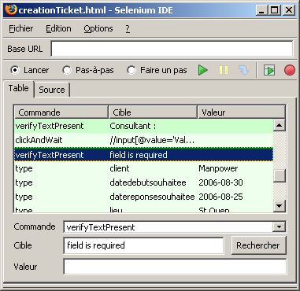
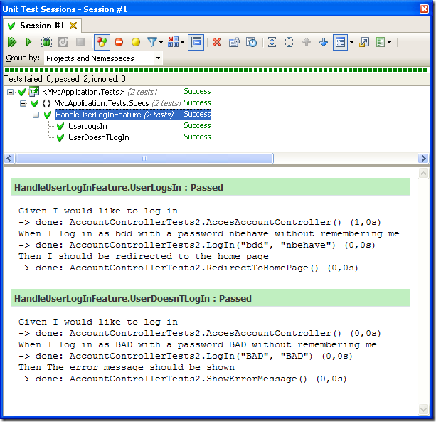
A quoi cela ressemble?
Acceptance GUI
« Technical » Unit Test

Slide 39
Conclusion
C'est une méthode de développement et non une "méthode de tests"
"On ne fait plus des tests"
"Finalement, le TDD, c'est coder
…à l'endroit !"

Slide 40

L’un a fait du test, pas l’autre
Ca ne les a pas empêcher de réussir

